Slide 1
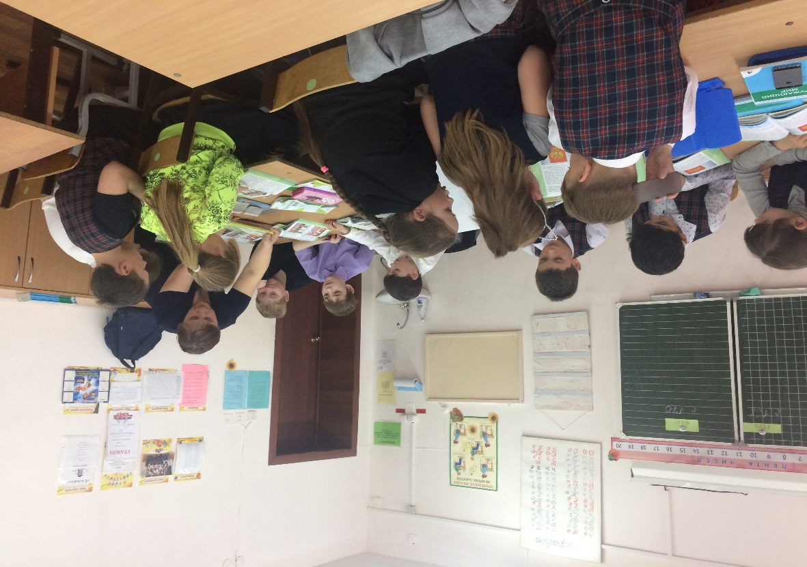
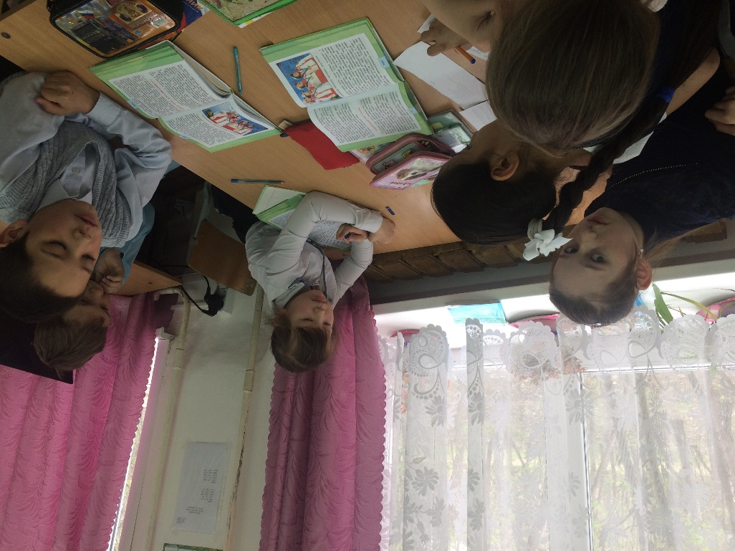
Урок окружающего мира Костарева Т.Ф. 4 класс «В»
11 мая 2017 г. Костарева Т.Ф. дала открытый урок в 4 классе «В» на тему «Государственная символика России».
Урок был построен в соответствии с ФГОС НОО: дети самостоятельно сформулировали тему урока, работа была построена на основе работы в группах, где каждой группе было дано индивидуальное задание.
Этап рефлексии: в конце урока дети «нарядили» березку как символ России листочками, на которых были сформулированы вопросы по пройденной теме.
Рекомендации:
вовлекать учащихся в творческую деятельность, предусматривать дифференцированные задания.
Спасибо за урок!

